Slide 1
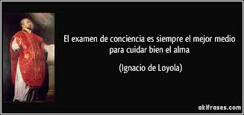
EXAMEN Y CONFESIÓN GENERAL CON COMUNIÓN (EE 43-44) [Primera Semana]

Slide 2
Examen General. Primera anotación: “Por este nombre de Ejercicios Espirituales se entiende todo modo de… preparar y disponer el ánima para quitar de sí todas las afecciones desordenadas y, después de quitadas, buscar y hallar la voluntad divina en la disposición de su vida para la salud del ánima”. (EE 1)
L A V I D A C O M O B I O G R A F Í A (EE 43)
ACTITUD QUE TIEMPO
RESPONSABILIZA
Pasado Presente Futuro
Preparar y disponer para quitar de sí y después de buscar y hallar la
el alma todas las afecciones quitadas voluntad
desordenadas divina
1 P. - Ante Dios: 3 P. - Demandar 4 P. - Pedir 5 P. - Proponer
dar gracias a Dios cuenta al alma: perdón a Dios enmienda con su
por los beneficios - de pensamiento por las faltas gracia
recibidos. - de palabra
- de obra
2 P. - Ante mí mismo:
pedir gracia para
conocer los pecados
y lanzarlos.

Slide 3
Primer punto:
Dar gracias a Dios nuestro Señor por los beneficios recibidos (EE. 43)
Nos ´prepara y dispone´ para acceder a nuestra verdad
(Lc. 10, 17-22) “Te alabo Padre, Señor del cielo y de la tierra, porque has ocultado estas cosas a sabios y prudentes y se las has revelado a pequeños”

Slide 4
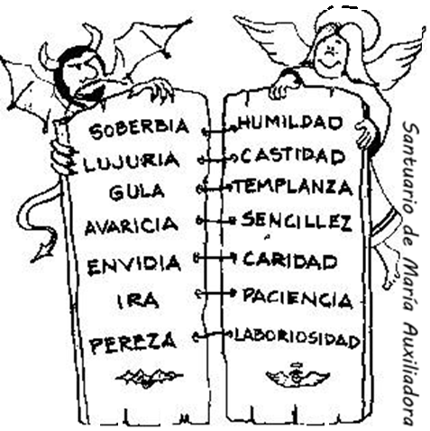
Segundo punto
Pedir gracia para conocer los pecados y rechazarlos.
Prepara y dispone nuestro yo para el reconocimiento y confesión de nuestra debilidad (EE 43).
(Jn. 21,17) “Señor, tú lo sabes todo; tú sabes que te quiero”

Slide 5
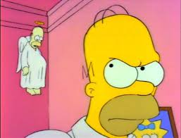
Tercer punto
Pedir cuenta al alma desde la hora de levantarse hasta el examen presente, de hora en hora o de tiempo en tiempo; y primero del pensamiento, después de la palabra, y después de la obra, siguiendo el mismo orden que se dijo en el examen particular (EE 43).
-Acordarse de aquel pecado que se quiere corregir y enmendar. Quitar de sí todas las afecciones desordenadas.

Slide 6
Cuarto punto
Pedir perdón a Dios nuestro Señor de las faltas (EE 43).
-Romper con lo negativo sin culpabilidad y después de quitadas cambiar.

Slide 7
Quinto punto
Proponer enmienda con su gracia. Decir un Padrenuestro (EE. 43).
-Apertura a la recuperación.
Buscar y hallar la voluntad divina.

Slide 8
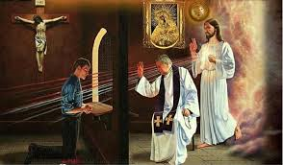
CONFESIÓN GENERAL CON LA COMUNIÓN (EE 44)
En la confesión general, para quien voluntariamente la quisiere hacer, entre otros muchos se hallarán tres provechos en hacerla durante los ejercicios:
(Jn. 1. 8-9) “Si decimos que no hemos pecado, nos engañamos y no somos sinceros. Si confesamos nuestros pecados, Él es fiel y justo para perdonarnos los pecados y limpiarnos de todo delito”.

Slide 9
Primer provecho
Aunque quien se confiesa cada año no está obligado a hacer confesión general, haciéndola tiene mayor provecho y mérito, por el mayor dolor actual de todos los pecados y faltas deliberadas de toda su vida (EE 44).

Slide 10
Segundo provecho
Como en tales ejercicios espirituales se conocen los pecados y la malicia de ellos más profundamente que en el tiempo en que uno no se daba así a las cosas internas, por alcanzar ahora más conocimiento y dolor de ellos, tendrá mayor provecho y mérito que antes tuviera (EE 44).

Slide 11
Tercer provecho
Que estando mejor confesado y dispuesto, se halla más preparado y en mejores condiciones para recibir el Santísimo Sacramento, cuya recepción no solamente ayuda para que no caiga en pecado, mas aun para conservarse en gracia y aumentarla. Dicha confesión general se hará mejor inmediatamente después de los ejercicios de la primera semana (EE 44).

